Slide 1





乘客下订单
时序图

Slide 2
乘客下订单
api-passenger接口设计

Slide 3
乘客下订单
api-passenger接口接受参数实现

Slide 4
乘客下订单
service-order 接口设计

Slide 5
乘客下订单
service-order 接口实现 服务注册

Slide 6
乘客下订单
service-order 订单数据库表 详细设计

Slide 7
乘客下订单
service-order 创建订单代码实现
自动生成数据库相关代码

Slide 8
乘客下订单
service-order 创建订单代码实现
订单创建

Slide 9
乘客下订单
service-order 创建订单代码实现
下单信息补全

Slide 10
乘客下订单
service-order 运价类型编码优化
先有 后 优

Slide 11
乘客下订单
service-order 运价类型编码优化

Slide 12
乘客下订单
service-order 运价类型编码来源

Slide 13
乘客下订单
service-order 需求扩展实现 可以不看，不影响主流程。
计价唯一标识传递。
乘客计价规则有更新处理方案。

Slide 14
乘客下订单
service-order 需求扩展实现 可以不看，不影响主流程。
service-price查询最新的计价规则的版本号

Slide 15
乘客下订单
service-order 需求扩展实现 可以不看，不影响主流程。
service-order 判断 计价规则是否最新

Slide 16
乘客下订单
乘客下单校验

Slide 17
乘客下订单
乘客下单校验 代码实现

Slide 18
乘客下订单
设备黑名单校验 业务介绍
193

Slide 19
乘客下订单
设备黑名单校验 代码实现
194

Slide 20
乘客下订单
派单逻辑 业务介绍

Slide 21
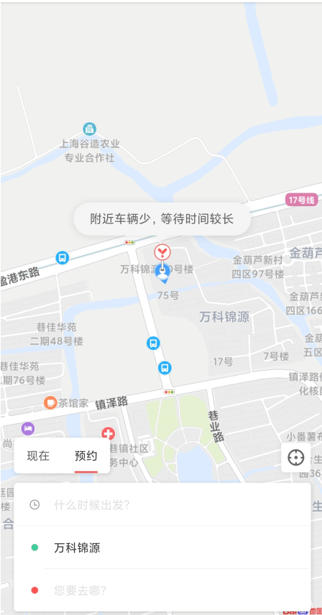
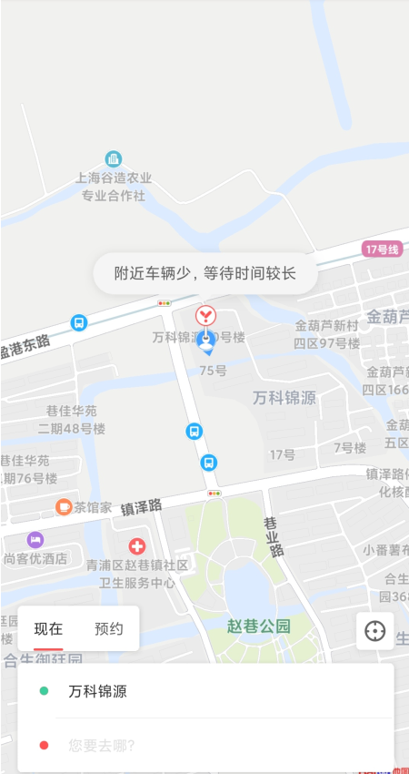

Slide 22
乘客下订单
城市业务接口设计

Slide 23
乘客下订单
城市业务&计价规则 代码实现

Slide 24
乘客下订单
城市可用司机 查询 代码实现
1 做关联查询，直接写sql。
2 写视图。

Slide 25
乘客下订单
城市可用司机 查询 代码实现
通过xml编写代码 企业中实战

Slide 26
乘客下订单
城市可用司机 查询 代码实现

Slide 27
乘客下订单
派单逻辑 参考原型介绍

Slide 28
乘客下订单
派单逻辑 实时订单

Slide 29
乘客下订单
派单逻辑 业务介绍

Slide 30
乘客下订单
派单逻辑 2 4 6(5)km 搜索 代码优化

Slide 31
乘客下订单
车辆、司机、终端的 准备，及搜索

Slide 32
乘客下订单
解析 终端搜索结果

Slide 33
乘客下订单
解析 查询司机是否能下单

Slide 34
乘客下订单-预备知识
问题答疑：
api-fox设置环境。
git设置忽略。
数据库师生同步。
流程串讲：
乘客、司机、车辆、订单。

Slide 35
测试流程
测试流程：
乘客发送验证码。
乘客登录。
获取乘客信息。（测试accessToken）。
添加计价规则。
乘客预估价格。
录入司机。
录入车辆。（检查创建终端和轨迹）
绑定车辆和司机。
司机获取验证码。
司机登录。
司机出车。
乘客下订单，先看没有司机的情况。
司机上传自己的地理位置。
乘客搜索车辆。
根据拿到的车辆ID，查询可分配的司机。
{
"code": 1,
"message": "success",
"data": {
"price": 93.77,
"cityCode": "110000",
"vehicleType": "1",
"fareType": "110000$1",
"fareVersion": 1
}
}
{
"depLongitude": "116.40",
"depLatitude": "39.91",
"destLongitude": "116.39",
"destLatitude": "39.99",
"cityCode":"110000",
"vehicleType":1
}

Slide 36
乘客下订单
查询司机是否有正在进行的订单

Slide 37
乘客下订单
经纬度 开发建议
1 double
2 字符串。

Slide 38
乘客下订单
订单和司机匹配
并发压力测试&及问题解决
安装jmeter。https://jmeter.apache.org/
并发设置&测试
制造多个订单数据
并发测试订单。看不一致的结果。
并发测试目标：多个订单，派到一个司机的异常情况

Slide 39
乘客下订单
订单和司机匹配
减少服务之间的调用次数
简化代码

Slide 40
乘客下订单
并发压力测试&及问题解决
安装jmeter。https://jmeter.apache.org/
并发设置&测试
制造多个订单数据
并发测试订单。看不一致的结果。
解决并发问题：
1 单机解决
2 集群解决-redis续期测试
3 redis代码优化
并发测试目标：多个订单，派到一个司机的异常情况

Slide 41
乘客下订单
向司机推送订单
整合进业务

Slide 42
乘客下订单
完善循环逻辑

Slide 43
乘客下订单
订单状态改变

Slide 44
乘客下订单
地图API轨迹查询

Slide 45
乘客下订单
地图API轨迹查询: 轨迹准备

Slide 46
乘客下订单
地图API轨迹查询-代码封装

Slide 47
订单系统
整合 api-driver

Slide 48
订单系统
订单结束后，价格计算
计算价格的原料：距离和时长
计算价格的依据：计价规则（城市编码，车型，版本）

Slide 49
订单系统
司机发起收款

Slide 50
支付系统

Slide 51
支付系统
沙箱环境 介绍
https://opendocs.alipay.com/common/02kkv7

Slide 52
支付系统
花生壳：外网准备

Slide 53
支付系统
支付功能
支付宝开发参考页面：https://opendocs.alipay.com/common/02kg69

Slide 54
支付系统
支付回调

Slide 55
支付系统
支付服务编写

Slide 56
支付系统
支付完成

Slide 57
订单系统
订单取消 乘客端和司机端调用

Slide 58
订单系统
订单无效

Slide 59
飞滴出行网约车
基础功能
总结 & 计划
1 后端基础功能开发完成
2 目前前端开发人员正在进行（调整）。
3 后续专题讲解（业务应用专题，微服务组件专题，扩展专题）
4 全程后端流程联调。

Slide 60
飞滴出行网约车
基础功能
总结 & 计划
1 后端基础功能开发完成
2 目前前端开发人员正在进行（调整）。
3 后续专题讲解（业务应用专题，微服务组件专题，扩展专题）
4 全程后端流程联调。

Slide 61
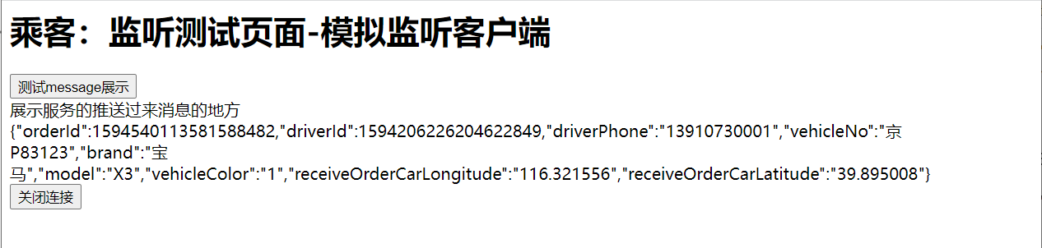
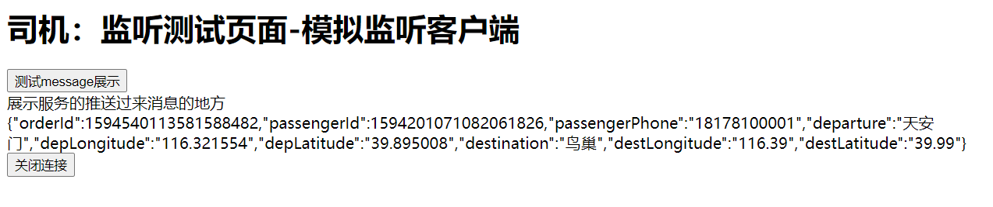
司机乘客消息中信息的整理

Slide 62
飞滴出行网约车
基础功能
总结 & 计划
1 后端基础功能开发完成
2 目前前端开发人员正在进行（调整）。
3 后续专题讲解（业务应用专题，微服务组件专题，扩展专题）
4 全程后端流程联调。

Slide 63
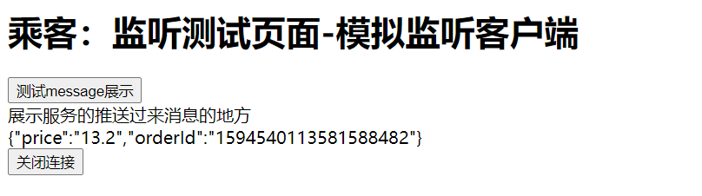

Slide 64
飞滴出行网约车
基础功能
总结 & 计划
1 后端基础功能开发完成
2 目前前端开发人员正在进行（调整）。
3 后续专题讲解（业务应用专题，微服务组件专题，扩展专题）
4 全程后端流程联调。
司机位置上传一堆。

Slide 65
测试流程
测试流程：
乘客发送验证码。
乘客登录。
获取乘客信息。（测试accessToken）。
添加计价规则。
乘客预估价格。
录入司机。
录入车辆。（检查创建终端和轨迹）
绑定车辆和司机。
司机获取验证码。
司机登录。
司机出车。
乘客下订单，先看没有司机的情况。
司机上传自己的地理位置。
乘客搜索车辆。
根据拿到的车辆ID，查询可分配的司机。
{
"code": 1,
"message": "success",
"data": {
"price": 93.77,
"cityCode": "110000",
"vehicleType": "1",
"fareType": "110000$1",
"fareVersion": 1
}
}
{
"depLongitude": "116.40",
"depLatitude": "39.91",
"destLongitude": "116.39",
"destLatitude": "39.99",
"cityCode":"110000",
"vehicleType":1
}

Slide 66
飞滴出行网约车
前端联调
代码有变动，在git提交记录中查看。
启动所有后端，乘客客户端，司机客户端。（node环境安装）
修改乘客端和司机端调用后台的地址。
网页在根目录：vite.config.js
app在首页双击logo。
跑业务。

